Slide 1




千葉県消費者センター

Slide 2

１ 消費生活相談の現況
テキストP2

Slide 3
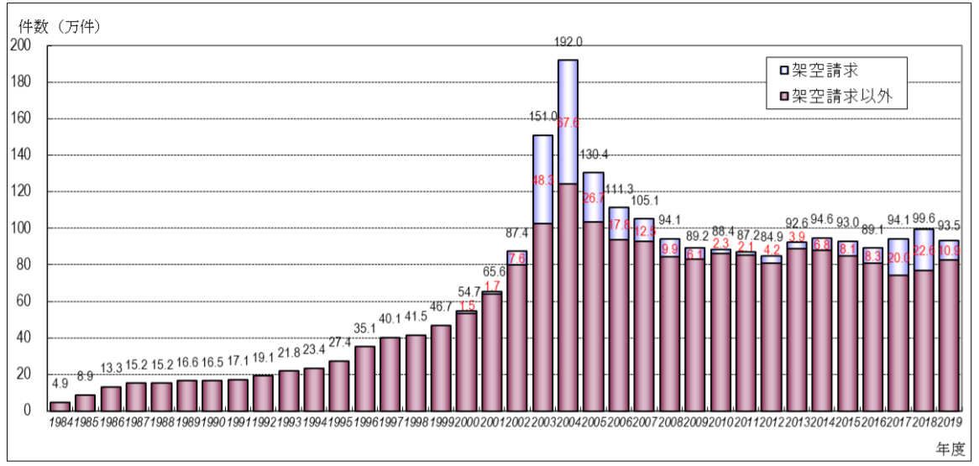
全国の消費生活相談件数の推移
2０19年度の全国消費生活相談窓口に寄せられた消費生活相談件数は、93.5万件で、2018年度の99.6万件に比べて減少した。
これは、ハガキやメールによる架空請求に関する相談が10.6万件と2018年度(22.6万件)から大幅に減少したことの影響で、その他の相談は増加傾向にある。
（注）架空請求の件数は2000年度以降集計しています。
国民生活センター 「2019年度のPIO-NETに見る消費生活相談の概要」（R2年8月6日発表）より
※PIO-NET(パイオネット)：全国消費生活情報ネットワークシステム
Notes:
PIO-NET（全国消費生活情報ネットワークシステム）とは、国民生活センターと全国の消費生活センターをネットワークで結び、消費者から消費生活センターに寄せられる消費生活に関する苦情相談情報（消費生活相談情報）の収集を行っているシステム。
1984年から2019年まで35年のグラフ。 上の白い部分は架空請求の相談。架空請求が極端に多かった2004年がピークで、その後減少に転じたが、高止まり傾向にある。

Slide 4
千葉県の消費生活相談件数の推移
件
2,019年度の相談件数は2018年度に比べ2511件減少したが、これは昨年急増した「民事訴訟最終通知書」などと書かれたはがきによる架空請求の相談件数が若干減少したことによる。全体としては引き続き高水準となっている。

Slide 5
千葉県の消費生活相談の年代別割合
・20歳未満に比べ20歳代の相談が増加しており、2022年の成年年齢引き下げに向けて中高校生に対する消費者教育が必要である。
・70歳代の相談が最も多く、2019年度の60歳代以上の相談は全体の43.2％となっている。

Slide 6
千葉県の商品・サービスごとに見た相談の状況（2019年度）
商品一般 「身に覚えのない商品代金未納の ハガキが送り付けられた」など、商品を特定できない相談
デジタルコンテンツ インターネットを通じ、各サイトから得られる情報サービスに関する相談
他の健康食品 「1回限りと思い購入したら、定期購入だった」などの相談
役務その他サービス「火災保険を使って住宅の修理工事をしないか」などの相談
Notes:
商品一般→2019年度も前年度と同様に身に覚えのない「民事訴訟最終通達書」や「総合消費料金未納分訴訟最終通知書」などと記載されたハガキが送付されたとの相談が多かった
デジタルコンテンツ→アダルトサイトのワンクリック請求、架空請求メール、マッチングアプリで出会い系サイトに誘導された など
他の健康食品→お試しのつもりが定期購入
工事・建築→台風による住宅被害に伴って生じたトラブルの相談。「業者にせかされて契約したが解約したい」「保険請求申請を代行を依頼したが手数料が高額だった」など。
不動産賃借→賃貸アパートの相談が8割。特に原状回復費用、保証金や敷金に関するトラブルが多かった。

Slide 7
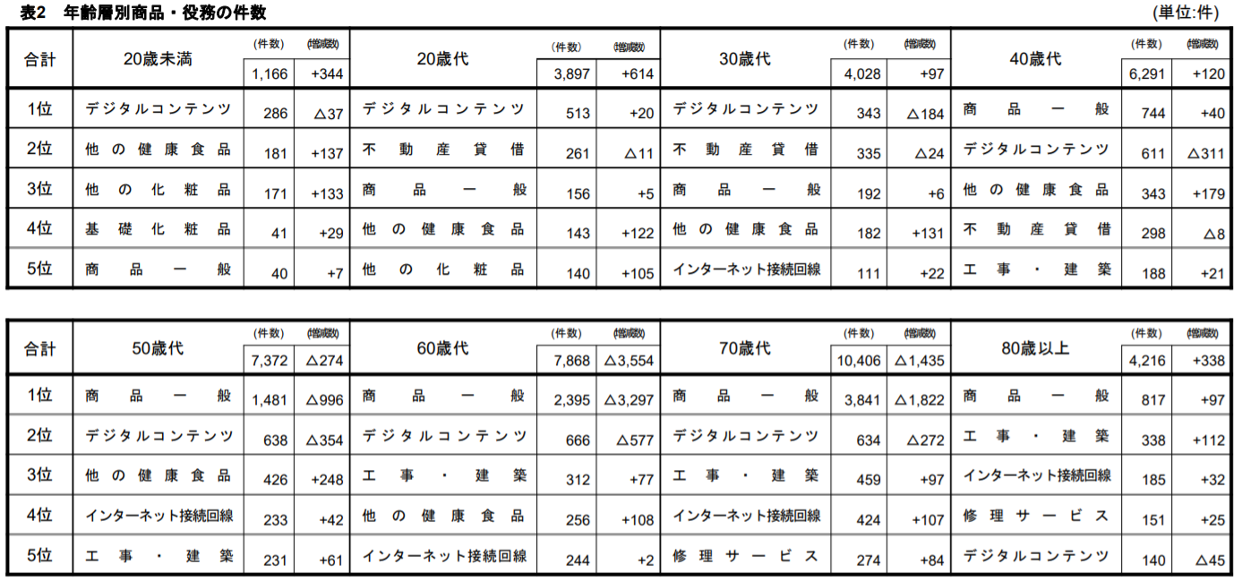
年齢層別相談の多かった商品や役務（千葉県 2019年度）
・30歳代までは、SNSで届く架空請求、アダルト情報サイト、出会い系サイトなどデジタルコンテンツの相談が多い。
・40歳代以上の年齢層で最も多い商品一般は、架空請求のハガキがなど商品を特定しない請求の相談。

Slide 8
2 契約とは
テキストP3～P4
消費生活における契約
契約とは
契約の成立時期
契約をやめる
クーリング・オフ
消費者契約法等の取消
未成年者契約の取消

Slide 9


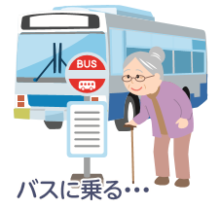




契約はどれでしょう？
１
２
３
４
５
６
友達に本を借りる

Slide 10




答えは･･･
以外
すべて
契約
ふだん意識していないが、私たちの生活はさまざまな契約で成り立っている。
友達との約束は
契約ではない。

Slide 11

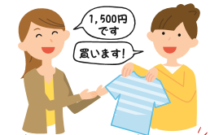
契約とは･･･
契約は
法的な責任をともなう
約束
契約は、お互いの意思の合致（「売ります」「買います」）
で成立する。
契約は、口頭で成立する（契約書は証拠を残すため）。

Slide 12


契約が成立すると
お互いに契約内容を守らなければならない
商品を渡す
お金を払う
一方的にやめることはできない

Slide 13

契約をやめられる場合
事業者が消費者を困惑させたり、誤認させるような不当な勧誘があったとき
消費者契約法の取消
未成年者が保護者などの
同意なく契約したとき
未成年者契約の
取消
訪問販売や電話勧誘で
契約したとき
クーリング・オフ

Slide 14
クーリング・オフ
契約から一定期間消費者から無条件に契約の解除ができる
取引形態 | 期間
訪問販売 | 8日間
電話勧誘販売 | 8日間
特定継続的役務提供 | 8日間
連鎖販売取引 | 20日間
業務提供誘引販売 | 20日間
訪問購入 | 8日間
消費者の強い味方‼
不意打ち性の高い取引や複雑な取引が対象
店舗での購入や通信販売、3000円未満の現金販売は対象外

Slide 15
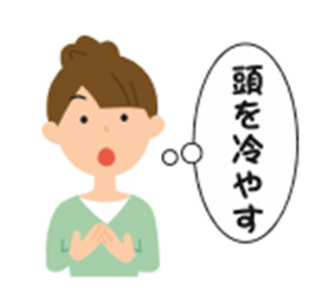
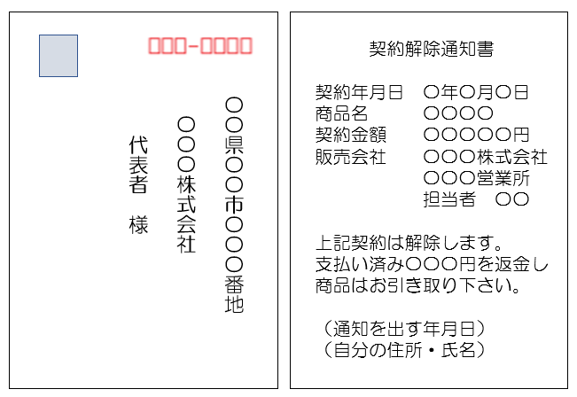
クーリング・オフの方法
クーリング・オフをすると
契約は解除され、契約する前の状態に戻る
・消費者は 商品を返す
（送料は業者が負担）
・業者は お金を返す
  ハガキで
  両面をコピーして
  特定記録郵便で発信する

Slide 16
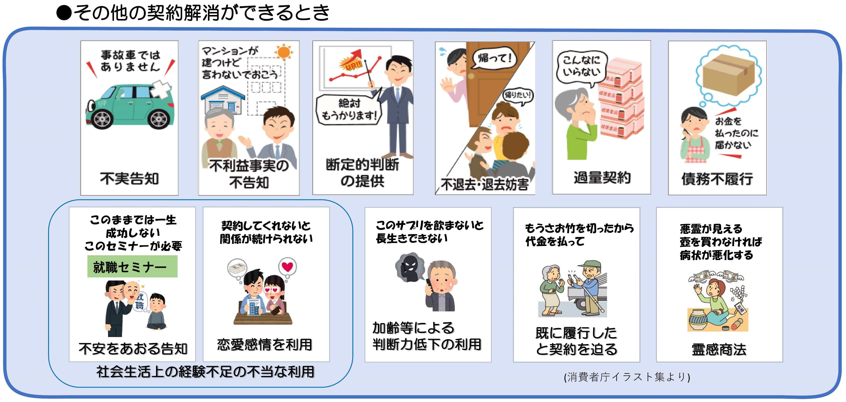
消費者契約法等による取り消し
あきらめないで相談して！

Slide 17

未成年者契約の取消
未成年者が行う契約は
原則親などの同意が必要
同意のない契約は取り消すことができる
2022年4月から成年年齢が18歳に引き
下げられた。
(高校3年生で成年！)
次の場合は取り消せない
・成人と嘘をついた場合
・おこづかいの範囲の契約
・親が目的を定めて許した契約
・結婚している場合

Slide 18

３ インターネットの落とし穴
テキストP5〜P6
身に覚えのない請求
アダルトサイト
フィッシングメール
定期購入
詐欺的サイト
情報商材
出会い系サイト

Slide 19
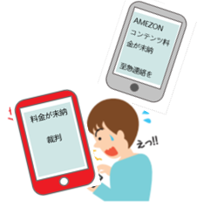

身に覚えのない請求が
コンテンツ料金が未納
至急連絡を
実在する通販業者、公的機関を名乗って無差別に送り付ける。
個人情報を聞き出し、お金を払わせるのが目的。
料金未納
放置すると裁判に移行する
あわててURLを開いたり電話をかけるのは危険。
Notes:
スマホの迷惑メール防止機能を使ってブロック

Slide 20
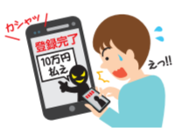

アダルトサイトで高額請求
画像を見ようとしただけで
サイトに登録された。
有料とは書いてなかった･･･
契約内容を確認する画面がなければ、有効に契約が成立しているとは言えない。
アクセスしただけでは相手は個人を特定できない。
連絡も支払いもしないで放置する

Slide 21
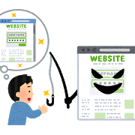
巧妙なフィッシングメールに注意
ロゴやデザインが
そっくり！
実在する企業や金融機関等をかたって、
・メンテナンスのため
・本人確認のため などの理由で
・アカウント情報更新のため
銀行口座番号、クレジットカード番号、IDやパスワードを入力するよう誘導される。
メールに添付されたＵＲＬは開かない
安易に個人情報を書き込まない
迷ったら自分で連絡先を調べて直接確認する

Slide 22
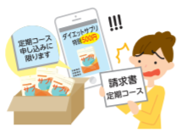
ネットショッピング 〈お試しのはずが定期購入〉
スマホで特別価格500円という広告を見てダイエットサプリを申し込んだ。
1回限りではなく4回購入が条件の定期購入だった。
極端な低価格には裏がある。
利用規約や確認画面で契約内容を しっかり確認する。
ネット通販はクーリング・オフができない
返品規定をよく確認する
Notes:
ネット通販ではクーリング・オフの適用はない→規約に同意するとその内容で契約となる。返品規定を必ず読む。

Slide 23
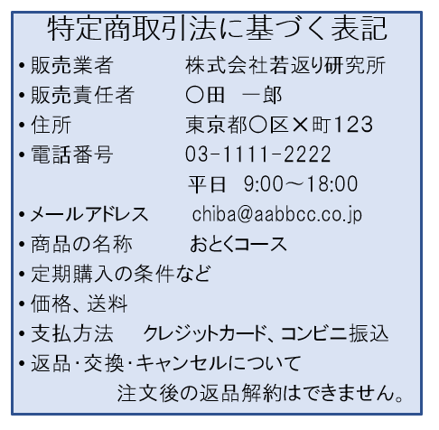

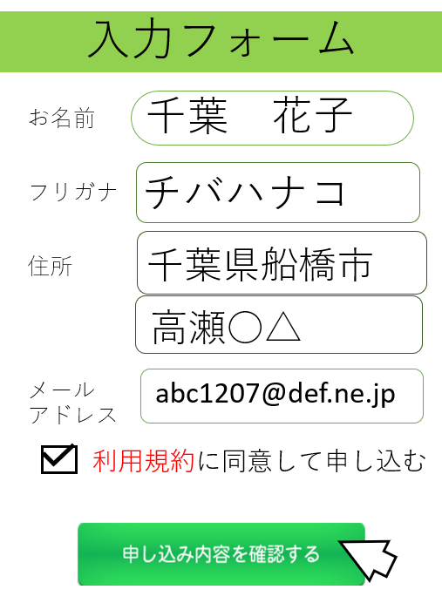
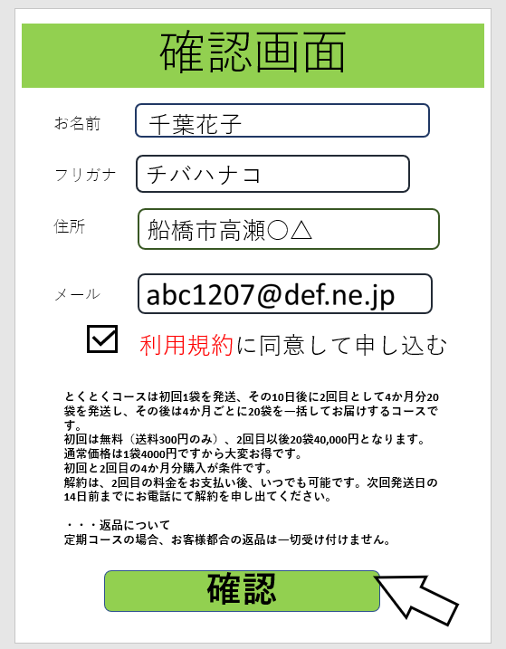

スマホで注文してみると
業者の連絡先や返品の条件が記載されている
注文前に
特定商取引法に基づく表記を必ず確認する
4回購入ｰｰｰｰｰｰｰｰｰｰｰｰ
購入ボタンの下に小さい文字で条件が書いてある
利用規約は契約の条件。チェックするとすべて同意したことになる
ここが重要！
4回購入が条件と書いてある
Notes:
定期購入が条件であることなど契約内容は、広告画面（購入ボタンの下）、利用規約、確認画面、特定商取引法の表記に書かれている。
特定商取引法の表記で業者の連絡先（住所、電話番号が記載されているか）、返品規定を確認する。

Slide 24


ネットショッピング〈商品が届かない〉
【詐欺的なサイトの特徴】
安い
入手困難なものがある
不自然な日本語
連絡先が書いてない
前払いの現金振り込み など
申し込む前に事業者名、住所、電話番号を必ず確認する。
特定商取引法に基づく表記をチェック！
Notes:
ショッピングサイトで海外ブランドのバッグを注文した。お金を振り込んだが商品が届かず、連絡もつかない。
ネットショッピングには詐欺的なサイトも多く存在する。

Slide 25
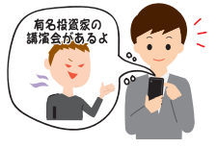
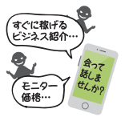
もうけ話 きっかけはSNSやメルマガ
「簡単にもうかる」「誰でも高収入」
などとSNSの広告やメッセージがきっかけで投資ツールや情報商材を高額で契約するが、話と違ってもうからない。
情報商材とは、ネットで広告し売買されることが多い投資やビジネスの情報
簡単にもうかるおいしい話はない。
理解できない投資には手を出さない。

Slide 26
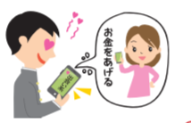
高齢者にも多い！出会い系サイトのトラブル
きっかけはSNSやメール、「相談相手になってくれたら報酬をあげる」「運気があがる」などと消費者の心理につけこみ、巧妙に有料サイトに誘導する。
会って返すなどと言われて高額なポイント代を払うが、相手と会えない。
副業サイトから誘導されることも多い。
あなたと話すと元気がでる！

Slide 27

4 こんな手口に気を付けよう！
高齢者に多いトラブル
点検商法
保険金サポート
利殖商法
送り付け商法
光回線
スマホのトラブル
SF商法
終活トラブル
貴金属の買い取り
廃品回収
原野商法二次被害
テキストP9～P10

Slide 28



こんな手口に気をつけよう！〈点検商法〉
このままでは
台風が来たら大変だ。
今すぐ修理が必要！
ピンポーン♪
無料点検します。
契約したが・・
高額な工事が本当に必要なの？
Notes:
「屋根の無料点検」と業者が訪ねてきた。点検後、「台風が来たら屋根がもたない、今すぐ修理が必要！」と告げられた。
不安になってその場で高額な修理を契約してしまった。よく考えたら本当に必要な工事だったのかわからない

Slide 29

点検商法の対処法
「無料点検する」と訪問し、点検後に「このままでは危ない」などと不安にさせて高額な契約させる。
業者の話をうのみにしない。
急かされてもすぐに契約しない。
家族や周囲の人に相談する 。
前もって用意した写真を見せる悪質業者もいる。
訪問販売や電話勧誘で契約したら
⇒ クーリング・オフができる。
Notes:
屋根・外壁・床下・水道・ 布団・消火器・排水管など

Slide 30

最近の相談事例〈保険申請サポート〉
保険金を使えば台風で被災した家が自己負担なく修理できると勧誘されて高額な申請費用を請求された。
保険金の申請を
サポートします！
保険金の申請が可能か、
まず、自分で保険会社に相談する。
申請費用や解約料を確認する。
台風被害の多い千葉県は
トラブルが多発しています
消費者庁イラスト集より
Notes:
保険金を使えば台風で被災した家が自己負担なく修理できるので申請をサポートをすると言われて申し込んだ。後で契約書を見ると、サポート費用として保険金の４０％を払うという内容だった。手数料のことは聞いてないのでやめたい。

Slide 31
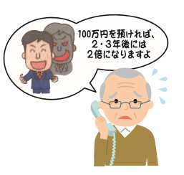


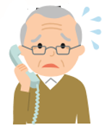


こんな手口に気をつけよう！〈利殖商法〉
業者と
連絡が
取れない
預けた
お金が･･･
2年後
必ず儲かります！
Notes:
一人暮らしで高齢の父親が「絶対もうかる」との電話で投資を強く勧められた。「２、３年後には2倍になる」と言われて100万円を振り込んだが、その業者と連絡がつかない。

Slide 32

利殖商法の対処法
「仮想通貨」「ファンド」など、その時話題になっている言葉を使って「必ず儲かる」と勧めるが、実体のない商品が多い。
業者の話をうのみにしない。
投資の仕組みは複雑
理解できない投資はしない。
訪問販売や電話勧誘で契約したら
⇒クーリング・オフができる場合もある。
投資や出資に、
「必ずもうかる」はありえない。

Slide 33
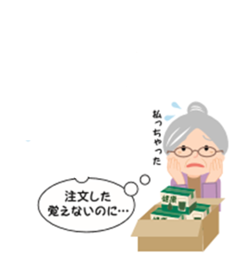
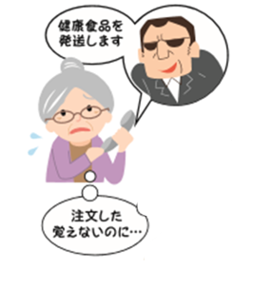

こんな手口に気をつけよう！〈送り付け商法〉
代引き配達で届いて
お金を払ってしまった。
どうしよう･･･
翌日
突然電話で
注文していると言われて
「はい」と言ってしまった。
Notes:
昨日突然「注文した健康食品を発送する」と電話が入った。何のことかわからず「はい」と言ったら今日商品が届いた。代引き配達だったので仕方がなく代金を払ってしまったが申し込んだ覚えがない。

Slide 34
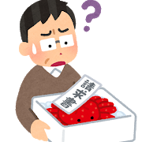
送り付け商法の対処法
注文していないのに、注文したと電話をかけて、
強引に送り付ける
頼んだ覚えがなければ
きっぱり断る。
代金を払わず受け取り拒否する。
電話で送付を承諾してしまっても大丈夫！
⇒ 電話勧誘販売はクーリング・オフが
できる。
Notes:
契約中の大手通信会社を名乗り、インターネット接続料金が安くなると電話があった。同じ会社のプラン変更かと思い承諾した。後日、書類が届き、別の通信会社と契約だった。

Slide 35
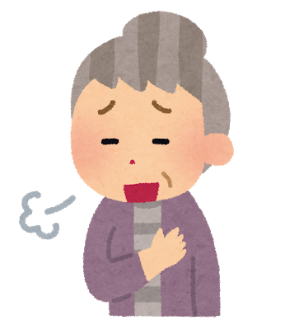

最近の相談事例〈覚えのないマスクが届いた！〉
頼んだ覚えのないマスクが届いた。
請求書は入っていないが、どうしたらいいか。
あとからお金を請求されたらどうしよう？
⇒ 一方的に送り付けられた場合
代金の支払い義務はない。
処分してもいい？
⇒ 送付された日から14日間保管する。
その後は自由に処分できる。
覚えのない荷物が届いたという相談では
誰かからのプレゼントだったという結末も多い。まず、落ち着いて対応しましょう！

Slide 36
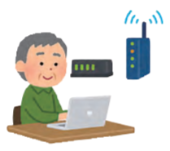
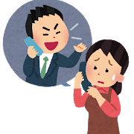

こんな手口に気をつけよう！〈光回線〉
知らない会社との契約になってる！
通信料金が
安くなります
プラン変更と思って契約したが、数日後契約書が届くと･･･
プランが変わるだけなら･･･

Slide 37


光回線の勧誘トラブルの対処法
大手通信会社から回線を借り受けた光コラボレーション業者が、事業者名をきちんと伝えないためトラブルになる。契約すると、現在契約している通信会社は解約、新たな契約になる。
契約先の事業者名や連絡先、
サービスの内容を確認。
書類が届いたら必ずチェック。
光回線の契約は「初期契約解除制度」の対象
⇒ 契約書面が届いた日から8日間は契約が解除できる。
Notes:
最近は光コラボ事業者の契約者に、別の光コラボ業者が勧誘するケースも多い。
フレッツから光コラボ事業者に変更するときは。NTTから転用承諾番号を取る
光コラボ事業者間の場合は事業者番号を取る。
初期契約解除は、特商法のクーリング・オフとは異なり、①解除までに利用したサービスの対価、②実施済みの工事費（上限25000円）、③事務手数料（上限3,000円）
から該当する金額の合計を支払う。8日を過ぎても、工事前であったり、勧誘に問題があればセンターに相談を！

Slide 38


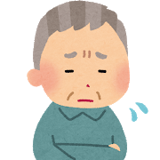

最近の相談事例〈スマホのトラブル〉
格安スマホに変えたら通話料金が高額に！
⇒通話はアプリを使わなければ安くならなかった。
店員にお得と勧められて
スマホとタブレット端末をセットで買った。操作が難しくて使いこなせない。
格安スマホは普通のスマホとサービスや使い方や異なる。
店舗がなく問い合わせはネットや電話のみの業者が多い。
セット契約を勧められたら、
本当に必要か考えて。
通信会社がスマホ使い方教室を開催し、購入前でも受けられる。
Notes:
見守り新鮮情報
①2020年6月16日:国セン公表
②2019年1月16日:国セン公表

Slide 39
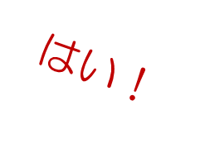
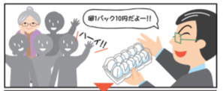

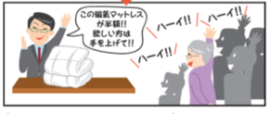
催眠商法〈SF商法〉
卵1パック10円！
砂糖も1袋10円だよ
ほしい人！
はい！
磁気マットレス30万円！
ほしい人！
熱気に
のまれて
Notes:
「新商品の紹介と粗品プレゼント」のチラシを見て友達と会場へ行った。日用品や食料品が安かったので次々購入、最後に「血圧を下げる磁気マットレスが半額」と言われ、その場の熱気にのまれて買ってしまった。

Slide 40
催眠（SF）商法の対処法
SF商法とは、高齢者を集めて日用品や食料品をタダ同然で販売し、雰囲気を盛り上げて、冷静な判断ができない状態で高額な商品を売りつける商法 ⇒ まるで催眠術にかかったよう
販売会は長期に及び
毎日のように通って高額な商品を買い、
お金が無くなって周囲が気づくケースも多い。
催眠商法は訪問販売を利用した手口であり、
クーリング・オフができる
日常生活に必要な量を超える商品を購入させられたとき
⇒ 過量販売の解除を申し出ることができる

Slide 41
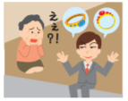
終活トラブル 貴金属の買い取り
なんでも買い取ると電話があり、着物の買い取りを依頼した。 訪問した業者に「金の価格が上がっている。貴金属はないか」と家の中を探されて、金のネックレスを安く売ってしまった。
事前の承諾がなく、突然訪問することは禁止
事前に買取を承諾した品物以外の貴金属などの売却を求めることは禁止
8日間クーリング・オフができる。
クーリング・オフ期間内は品物を渡すことを拒否できる。

Slide 42

終活トラブル 廃品回収
チラシを見て不用品の処分を電話で依頼した。3万円位と言われていたのに、積み終わった後に30万円を請求された。
「無料回収します」とアナウンスして巡回していた業者に回収を依頼したが、料金を請求された。
自分から業者を呼んだ場合、クーリング・オフはできない。
契約時や作業前に料金を確認する。
粗大ごみや不用品の廃棄は、市町村のルールに従う。

Slide 43


終活トラブル 原野商法二次被害
過去に購入した原野を子どもに残して迷惑をかけたくないと思っていたところ、買い取りたいと業者が訪問、土地を売るつもりで契約したが、別の土地を購入させられていた。
下取りして新たな土地を買わされるほか、
測量費、広告費を請求されたり、突然過去の管理費を請求されるケースがある。
宅地建物取引業の免許を持っていても信用しない。

Slide 44


５ 地域で防ぐ消費者トラブル
テキストP１１
気づき、声かけ、つなぎ
気づきのポイント
見守りネットワーク

Slide 45


地域で防ぐ消費者トラブル
高齢者の消費者被害件数と被害額の増加している
高齢者は、
被害にあっていることに
気づかない。
気づいても相談できない。
家族や周囲の人の連携
地域の見守りが必要

Slide 46

周囲が、気づいてつなごう！
気づき
いつもと違う様子に気づく
被害の
未然防止
拡大防止
声かけ
寄り添う気持ちで
声かけを
つなぎ
家族や地域包括センター、消費生活センターへ

Slide 47
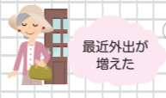
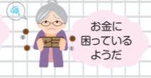
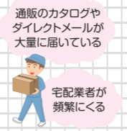
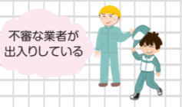
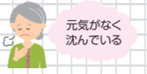
気づきのポイント

Slide 48


高齢者の3つの不安
悪質業者はこの3つの不安を
ねらってくる
お金
孤独
ひとりで
さびしい
話し相手がいない
老後の
お金が心配
健康
健康で長生きしたい

Slide 49
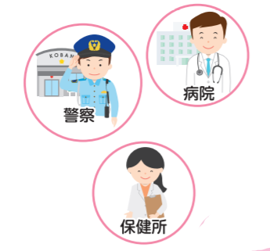
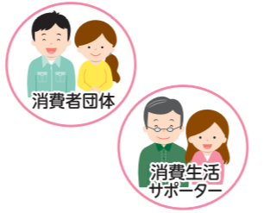





見守りネットワークのイメージ図
地域の団体や事業者が連携して高齢者を見守るネットワークが必要
消費生活センター
Notes:
消費者安全法で高齢者や障碍者等判断力が不十分な消費者の被害を防ぐため、地域の関係機関が連携し構成員が情報共有して見守り活動を行い消費者安全確保地域協議会が規定された。
が、現状は設置率が低く見守り体制が十分ではない。

Slide 50


６ 消費者市民社会を目指して
テキストP13〜P14
消費者市民社会とは
グリーンコンシューマー
フェアトレード
消費者力をつける
エシカル消費
SDGｓ
消費者センターに相談を

Slide 51



消費者市民社会とは
消費者が公正かつ持続可能な社会の形成に積極的に参画する社会
毎日の買い物で世界が変わる！

Slide 52



なぜ、消費者市民社会を目指す必要があるの？
大量生産・大量消費・大量廃棄で、地球環境が破壊された。
消費者が価格の安さを求めすぎた結果、発展途上国の労働環境が悪化、児童労働を助長させた。
こうしたことを見直して、一人ひとりの消費者が自分だけでなく周りの人々や、将来生まれる人々の状況、内外の社会経済情勢や地球環境にまで思いをはせて生活することが必要

Slide 53



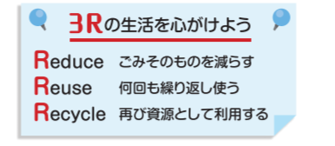


グリーンコンシューマーとは
環境のことを考えて商品やサービスを購入する消費者
環境ラベルの付いた環境にやさしい商品を選ぼう！
Notes:
エコレールマーク
一般消費者の目に触れにくい商品の流通過程において、環境に優しい貨物鉄道を利用して運ばれている商品や積極的に取組をしている企業を知っていただくマーク。
グリーンマーク
原料に古紙を規定の割合以上利用していることを示すグリーンマークを古紙利用製品に表示することにより、古紙の利用を拡大し、紙のリサイクルの促進を図ることを目的としています。

Slide 54





フェアトレードとは
発展途上国で産出された原料や製品を適正な価格で継続的に
購入することで、途上国の労働者の生活改善や、児童労働を
なくす貿易のこと
ラベルが目印
フェアトレード認証ラベル
チョコレート、コーヒー豆、
バナナ、コットン、ワイン、
切り花など

Slide 55


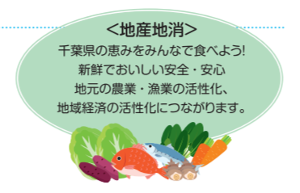
積極的な情報収集
グローバル化・情報化に
対応できる力をつける。
不公正な業者と取引しない
⇒公正な業者が残る。
地産地消（千産千消）
地域経済に貢献する商品を選択

Slide 56

エシカル消費
エシカルとは倫理的という意味
エシカル消費は、よりよい社会や持続可能な世界に向けた、人や環境に配慮した消費
人への配慮
環境への
配慮
地域への配慮
社会への
配慮
買い物で世界が変わる！
消費者市民社会へ

Slide 57


SDGｓとは？
持続可能な開発目標
世界が抱える問題を解決し、持続可能な社会を作るために
2015年9月国連で採択された17の目標。
  キーワードは
「だれ一人取り残さない」

Slide 58


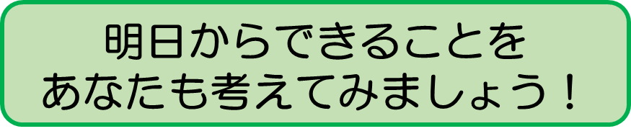
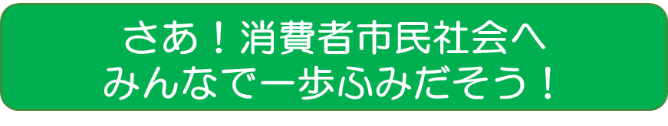
あなたも消費者市民

Slide 59
消費生活センターってどんなところ？
地方公共団体が運営する消費者のための相談機関。
消費生活相談員が商品やサービスの契約と製品事故に関する相談に応じ、トラブルの解決や契約する前の注意点、知っておきたい知識を伝える。
相談は無料で、秘密は守られる。
消費生活相談員が出向いて講座を行い、契約する前の注意点、知っておきたい知識などを伝えている。

Slide 60

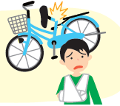











消費生活センターに相談すると
消費者トラブル・製品事故
あきらめないで消費生活センターに相談する
あきらめる
被害回復
契約が取消になる
お金が戻る
悪質な勧誘が改善
商品が改良
粗悪な商品が放置
悪質業者がはびこる
悪質業者の処分
法律の改正
注意情報が出されて被害の拡大を防ぐ
被害者が増える

Slide 61

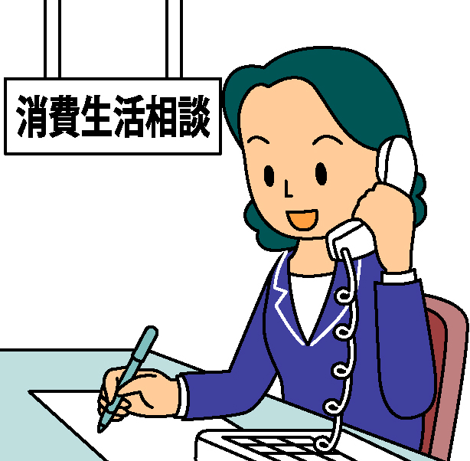
困ったときには
消費生活センターに相談してください
千葉県消費者センター
047-434-0999
月～金 9:00～16:30
土 9:00～16:00
（日曜日、祝日、年末年始
はお休み）
消費者ホットライン
１８８（いやや泣き寝入り）
消費者庁イラスト集より

